Slide 1
Color Racer
Ein strategisches Rennspiel mit Farben
Teamname: Color Racers
Jana Egli, Julia Sauer, Flo Hansen, Ana Svalina

Slide 2
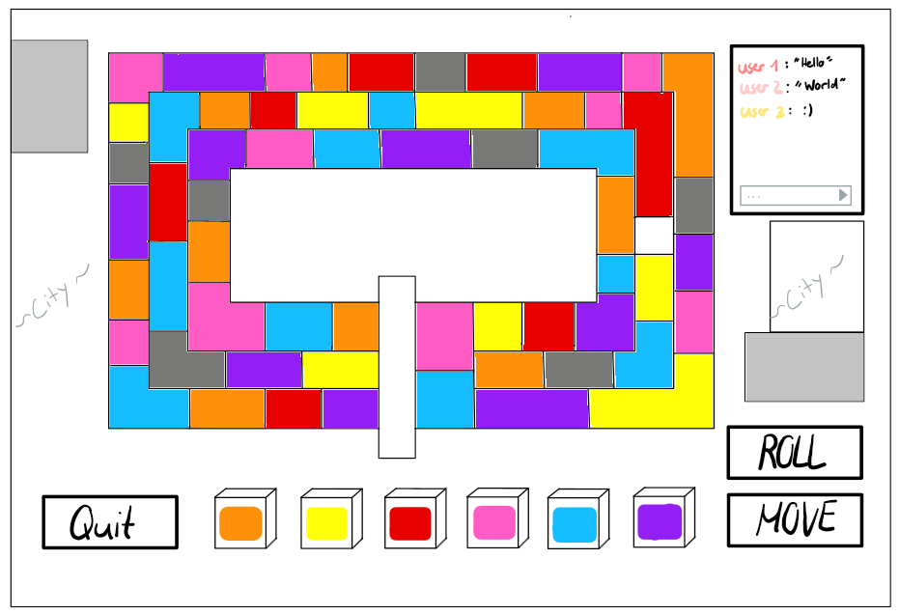
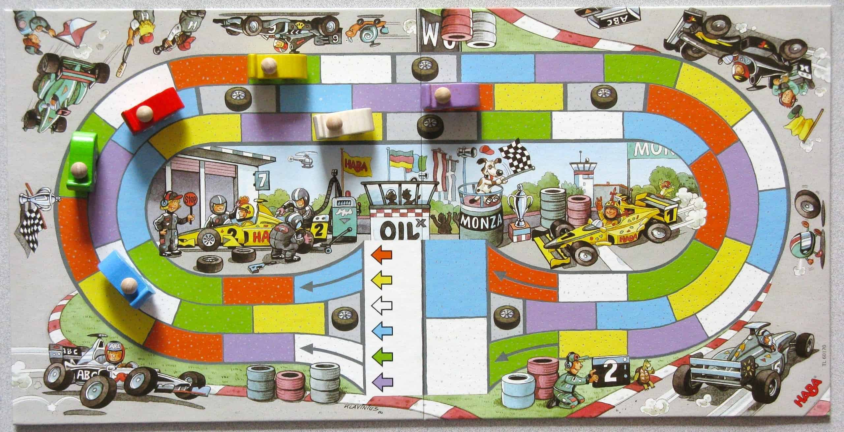

Color Racer
Ziel
Regeln
Abbildung 1: original Monza Spielbrett

Slide 3
Anforderungen an die Software
Funktionalität von Client und Server
individuelle Benutzernamen
Nach 30s ohne Aktion: «It’s your turn»
Nach 90s ohne Aktion: Spieler überspringen
Quit-Button
…
Client | Server
join() | Registrieren
strt() | Spielfeld vorbereiten
roll() | Gewürfelte Farben
chos() | Felder prüfen
move() | Position Aktualisieren

Slide 4
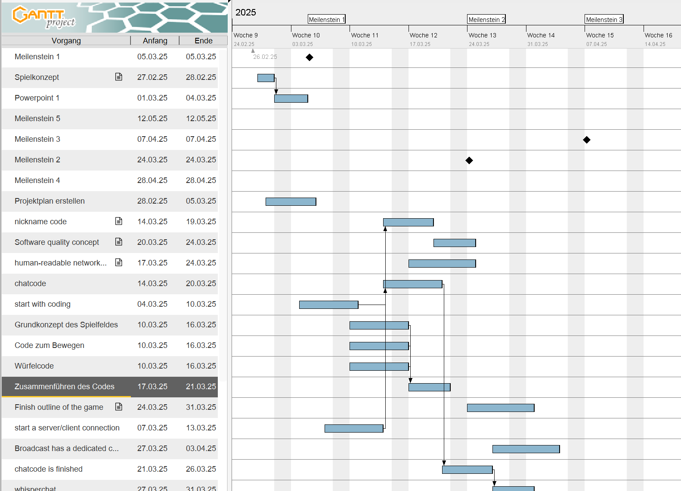
Projektorganisation
Arbeitsplan:
- Gnattproj ifüege
Allgemeine Zuständigkeit:
Jana - Fortschritt Meilensteine Überblick
Julia - Arbeitsplan
Flo - Gitlap Überblick
Ana - Powerpoint

